Slide 1
מבוא למדעי המחשב Introduction to Computer Science
Lecture 8a
Complexity
הרצאה 8א
סיבוכיות
Notes:
הנה סיכום קצר של השקף, בהתבסס על התמונה בלבד:
השקף הוא כותרת להרצאה מספר 8a בקורס "מבוא למדעי המחשב", העוסקת בנושא של מורכבות (Complexity). הכותרת מופיעה הן באנגלית והן בעברית.

Slide 2
כמה זמן לוקח לחשב סכום של רשימה?
Notes:
הטקסט המוקלט אינו ברור דיו כדי להבין את תוכן ההרצאה. עם זאת, השקף מציג כותרת בשפה העברית, שאלת מחקר הקשורה ככל הנראה למחקר בתחום הסרטן.
הטקסט המוקלט מזכיר ניסויים, מדידה של "גיהול", "רצועות", "שיבואתן", ועבודה עם "חברות". המושגים אינם ברורים מספיק כדי להפיק מסקנות משמעותיות.
לסיכום, ללא טקסט ברור יותר מההרצאה, אפשר לומר רק שהשקף קשור למחקר כלשהו, אולי בתחום הסרטן, אך פרטים נוספים חסרים.

Slide 3
איך מודדים ביצועים של אלגוריתם?
measure_sum.py
×
זמן?
1
2
3
4
5
6
7
8
9
10
11
12
import random
import timeit
def generate_random_ints(n):
return [random.randint(0, n) for _ in range(n)]
lst = generate_random_ints(20)
time = timeit.timeit(
lambda: sum(lst),
number=10000
)
print(time) # 0.0009647
זה טוב? לא טוב?
הביצועים על קלט יחיד לא נותנים מספיק מידע
יותר מעניין: איך הביצועים משתנים כאשר כמות המידע גדלה?
Notes:
ההרצאה דנה בשאלה כיצד למדוד את ביצועי אלגוריתם. הנקודה המרכזית היא שמדידת ביצועים על קלט יחיד אינה מספקת. יש צורך לבדוק כיצד הביצועים משתנים עם גודל הקלט הגדל. הדוגמה בקוד בודקת את זמן הריצה של חישוב סכום רשימה של מספרים אקראיים. זמן הריצה מוצג עבור רשימה של 20 מספרים. ההרצאה מציעה לבחון את זמן הריצה עבור גדלים שונים של רשימות כדי להבין את ביצועי האלגוריתם טוב יותר.

Slide 4
איך מודדים ביצועים של אלגוריתם?
[0,
0.0007682000286877155, 0.0005425999406725168, 0.0005778000922873616, 0.0006636000471189618, 0.0005756000755354762, 0.0006232999730855227, 0.0006259001092985272, 0.0006594000151380897, 0.000659800018183887, 0.0006896000122651458, 0.0008490999462082982, 0.0007486999966204166, 0.000735200010240078, 0.0007317999843508005, 0.0008289999095723033, 0.0008039000676944852, 0.0008288000244647264, 0.0008541999850422144, 0.0008666999638080597, 0.0008917000377550721, 0.0009617999894544482, 0.0009389000479131937, 0.0010174000635743141, 0.0009621999925002456, 0.0011297999881207943, 0.0011477000080049038, 0.0019256999948993325, 0.0012887999182567, 0.0012743000406771898, 0.0021883000154048204, 0.001322499942034483, 0.0013067000545561314, 0.0013318000128492713, 0.0018001999706029892, 0.0019916000310331583, 0.0016953999875113368, 0.001394400023855269, 0.0015122999902814627, 0.0014749999390915036, 0.001453499891795218, 0.0014346999814733863, 0.0015022000297904015, 0.0019739000126719475, 0.0018144999630749226, 0.0018523000180721283, 0.0018553000409156084, 0.001609700033441186, 0.0015662000514566898, 0.0016343999886885285, 0.0016314000822603703, 0.0016632999759167433, 0.0017179999267682433, 0.0017256999853998423, 0.002203799900598824, 0.0017568999901413918, 0.001866700011305511, 0.0017844999674707651, 0.0018088000360876322, 0.0018180999904870987, 0.0021365999709814787, 0.0019164999248459935, 0.0019429000094532967, 0.0019257999956607819, 0.0019351999508216977, 0.0019372000824660063, 0.0019335000542923808, 0.002050900016911328, 0.0025731000350788236, 0.0020831000292673707, 0.0021877000108361244, 0.0021283000241965055, 0.0021175999427214265, 0.0021268000127747655, 0.0021573000121861696, 0.0021190999541431665, 0.0024518000427633524, 0.002388299908488989, 0.002571400022134185, 0.0022995000472292304, 0.002174000022932887, 0.0022360999137163162, 0.002297499915584922, 0.0024196000304073095, 0.0029476999770849943, 0.002355200005695224, 0.002524100011214614, 0.00227119994815439, 0.0023153999354690313, 0.0024624000070616603, 0.002913400065153837, 0.002558400039561093, 0.0023277000291273, 0.0025741999270394444, 0.002517100074328482, 0.003014200017787516, 0.002748599974438548, 0.0027701000217348337, 0.0026307000080123544, 0.0027271000435575843]
measure_sum.py
×
זמן?
1
2
3
4
5
6
7
8
9
10
11
12
13
14
15
16
17
import random
import timeit
def generate_random_ints(n):
return [random.randint(0, n) for _ in range(n)]
time = [0]*100
for i in range(1, 100):
lst = generate_random_ints(i)
time_i = timeit.timeit(
lambda: sum(lst),
number=10000
)
time[i]=time_i
print(time)
0.0008039000676944852, 0.0008288000244647264, 0.0008541999850422144, 0.0008666999638080597, 0.0008917000377550721, 0.0009617999894544482, 0.0009389000479131937, 0.0010174000635743141, 0.0009621999925002456, 0.0011297999881207943, 0.0011477000080049038, 0.0019256999948993325,
Notes:
הנה סיכום קצר של השקף, המבוסס על התמונה בלבד:
השקף מציג קוד Python המודד את זמן הריצה של פונקציה המחשבת את סכום רשימה של מספרים אקראיים. הקוד משתמש ב-`timeit` למדידת זמן הריצה. התוצאה המוצגת היא רשימה של זמני ריצה עבור רשימות באורכים שונים (1 עד 100). המטרה היא להמחיש כיצד זמן הריצה של אלגוריתם משתנה עם גודל קלט. המסר העיקרי הוא שמדידת זמן היא דרך לבחון ביצועים של אלגוריתמים.

Slide 5
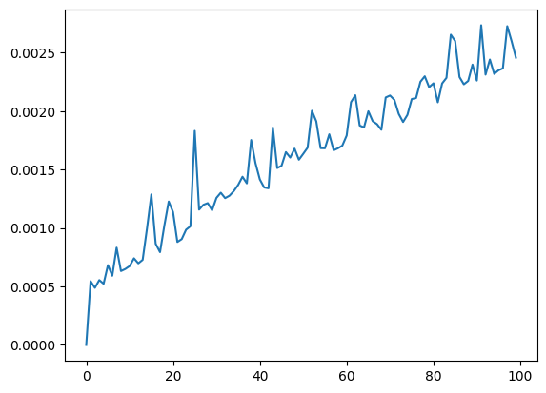
איך מודדים ביצועים של אלגוריתם?
measure_sum.py
×
זמן?
1
2
3
4
5
6
7
8
9
10
11
12
13
14
15
16
17
import random
import timeit
def generate_random_ints(n):
return [random.randint(0, n) for _ in range(n)]
time = [0]*100
for i in range(1, 100):
lst = generate_random_ints(i)
time_i = timeit.timeit(
lambda: sum(lst),
number=10000
)
time[i]=time_i
import matplotlib.pyplot as plt
plt.plot(time)
נראה שיש קשר לינארי בין הזמן לגודל הרשימה
sum(lst)
למה יש קפיצות?
Notes:
בסדר, הנה סיכום של השקף והטקסט (שלא קיים) המתמקד בנקודות המרכזיות:
השקף מציג קוד פייתון שמודד את זמן הריצה של חישוב סכום של רשימה אקראית של מספרים שלמים, עבור גדלים שונים של הרשימה. הגרף המוצג משווה את זמן הריצה לגודל הרשימה.
ההערה "למה יש קפיצות?" מצביעה על תופעה בלתי צפויה בתוצאות. ככל הנראה מדובר בסטיות זמן הריצה עקב גורמים חיצוניים שאינם קשורים לאלגוריתם עצמו.
בנוסף, הקטע "נראה שיש קשר לינארי בין הזמן לגודל הרשימה" מציין מגמה כללית בקשר בין זמן הריצה לגודל הרשימה, למרות הקפיצות.
לסיכום, השקף מראה ניסוי למדידת ביצועים של אלגוריתם פשוט, תוך הדגמה של מגמת לינאריות כללית יחד עם תנודות. הוא מעלה שאלות על גורמים משבשים למדידה מדויקת של זמן הריצה.

Slide 6
איך מודדים ביצועים של אלגוריתם?
measure_sum.py
×
זמן?
1
2
3
4
5
6
7
8
9
10
11
12
13
14
15
16
17
import random
import timeit
def generate_random_ints(n):
return [random.randint(0, n) for _ in range(n)]
time = [0]*100
for i in range(1, 100):
lst = generate_random_ints(i)
time_i = timeit.timeit(
lambda: sum(lst),
number=10000
)
time[i]=time_i
import matplotlib.pyplot as plt
plt.plot(time)
Notes:
The slide shows Python code that measures the time it takes to sum a list of randomly generated integers of increasing size. The code uses `timeit` to measure execution time and `matplotlib` to plot the results. The main point is that the code demonstrates a method for measuring the performance (execution time) of an algorithm (summing a list) as a function of input size. The implicit message is that execution time is a common metric for evaluating algorithm efficiency.

Slide 7
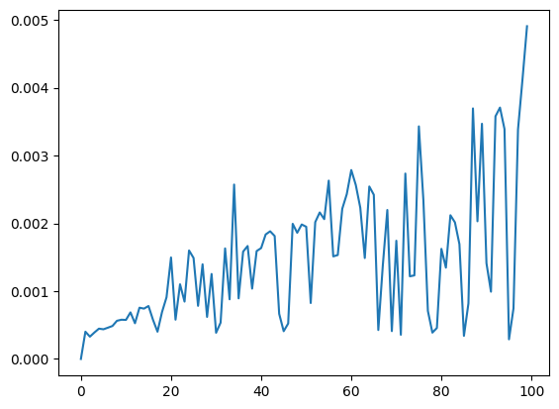
איך מודדים ביצועים של אלגוריתם?
measure_sum.py
×
זמן?
1
2
3
4
5
6
7
8
9
10
11
12
13
14
15
16
17
import random
import timeit
def generate_random_ints(n):
return [random.randint(0, n) for _ in range(n)]
time = [0]*100
for i in range(1, 100):
lst = generate_random_ints(i)
time_i = timeit.timeit(
lambda: n in lst,
number=10000
)
time[i]=time_i
import matplotlib.pyplot as plt
plt.plot(time)
n in lst
Notes:
התרשים מציג קוד פייתון המודד את זמן הריצה של בדיקת קיומו של מספר ברשימה אקראית. הקוד יוצר רשימות בגדלים הולכים וגדלים, בודק את זמן הריצה של פעולת `n in lst` עבור כל רשימה, ומציג גרף של תוצאות הזמן. הגרף מראה כיצד זמן הריצה משתנה כתלות בגודל הרשימה. המסר העיקרי הוא הדגמת שיטה למדידת ביצועים של אלגוריתם, במקרה זה, חיפוש ברשימה.

Slide 8
איך מודדים ביצועים של אלגוריתם?
זמן?
למה יש הבדל בזמנים?
sum(lst)
n in lst
Notes:
ההרצאה דנה במדידת ביצועים של אלגוריתמים, תוך התמקדות בזמן ריצה. השקף מציג שני גרפים: האחד מראה את סכום הערכים ברשימה (sum(1st)), והשני מראה את מספר הפעמים שכל ערך מופיע ברשימה (n in 1st). ההבדלים בזמני הריצה בין שני האלגוריתמים מוצגים ונדונים, תוך התייחסות לסיבוכיות. המרצה מציג את הדוגמאות כדי להדגים באופן אינטואיטיבי את ההבדלים בזמן ריצה לפני מדידה מדוייקת.

Slide 9
איך מודדים ביצועים של אלגוריתם?
בלי למדוד זמנים, איזה פונקציה לוקחת פחות זמן?
כמה פעולות מבצעים?
compare.py
×
1
2
3
4
5
6
7
8
9
10
11
def print_stars_const(n):
for i in range(100000):
print("*")
def print_stars_linear(n):
for i in range(n):
print("*")
def print_stars_quadratic(n):
for i in range(n):
for j in range(n):
print("*")
מספר פעולות לא תלוי ב-n
מספר פעולות לינארי ב-n
מספר פעולות ריבועי ב-n
Notes:
ההרצאה דנה באיך למדוד את ביצועי אלגוריתם. במקום למדוד את הזמן ישירות, היא מנתחת את מספר הפעולות שכל פונקציה מבצעת כתלות בפרמטר הקלט `n`. היא מראה שלוש פונקציות:
* **`print_stars_const(n)`:** מספר הפעולות קבוע (100,000), אינו תלוי ב- `n`.
* **`print_stars_linear(n)`:** מספר הפעולות לינארי, פרופורציונלי ל- `n`.
* **`print_stars_quadratic(n)`:** מספר הפעולות ריבועי, פרופורציונלי ל- `n²`.
לסיכום, השקף והטקסט מדגישים את החשיבות בניתוח מורכבות אלגוריתם על ידי ספירת פעולות במקום מדידת זמן ישירה, כדי להבין את התנהגות ביצועי האלגוריתם עבור גדלים שונים של קלט.

Slide 10
Complexity
סיבוכיות
מדד אבסטרקטי לביצועים של אלגוריתם
סיבוכיות זמן: מספר הפעולות הבסיסיות שמבצע אלגוריתם כתלות בגודל הקלט
סיבוכיות מקום: כמות הזיכרון שאלגוריתם דורש כתלות בגודל הקלט
איך נגדיר סיבוכיות?
Notes:
המצגת מסבירה את המושג "סיבוכיות" בהקשר של אלגוריתמים. סיבוכיות היא מדד (אבסטרקטי) לביצועי אלגוריתם, הנמדד בשני היבטים עיקריים:
* **סיבוכיות זמן:** מספר הפעולות הבסיסיות שהאלגוריתם מבצע, כתלות בגודל הקלט.
* **סיבוכיות מקום:** כמות הזיכרון שהאלגוריתם דורש, כתלות בגודל הקלט.
המצגת אינה מגדירה במפורש כיצד מחשבים את הסיבוכיות, אלא מציגה את שני המרכיבים המרכזיים שלה. הקטע מההרצאה משלים את המידע ומדגיש את הקושי להגדיר סיבוכיות באופן מדויק, שכן מדובר על מדד תלוי-הקשר, תלוי במה חשוב לנו במצב מסוים.

Slide 11
Complexity
סיבוכיות
מדד אבסטרקטי לביצועים של אלגוריתם
איך נגדיר סיבוכיות?
מה חשוב לנו?
1. המקרה הגרוע ביותר
2. אי תלות במחשב
3. קצב גדילה עבור קלטים גדולים
Notes:
הדף דן בסיבוכיות של אלגוריתמים. סיבוכיות מוגדרת כמדד אבסטרקטי לביצועי אלגוריתם. הדף מפרט שלושה גורמים חשובים בהגדרת סיבוכיות:
1. **המקרה הגרוע ביותר:** מדד הסיבוכיות צריך לקחת בחשבון את התרחיש הגרוע ביותר האפשרי.
2. **אי-תלות במחשב:** מדד הסיבוכיות צריך להיות בלתי תלוי בתכונות ספציפיות של המחשב.
3. **קצב גדילה עבור קלטים גדולים:** הגורם החשוב ביותר הוא איך זמן הריצה גדל ככל שהקלט גדל (אסימפטוטית). הדף מזכיר שימוש ב"סימון O גדול" (Big O Notation) ככלי להגדרת קצב הגדילה הזה.

Slide 12
Complexity
סיבוכיות
מדד אבסטרקטי לביצועים של אלגוריתם
איך נגדיר סיבוכיות?
מה חשוב לנו?
1. המקרה הגרוע ביותר
1. המקרה הגרוע ביותר
2. אי תלות במחשב
3. קצב גדילה עבור קלטים גדולים אסימפטוטי
Big O Notation
סימון O גדול
Notes:
בטח, הנה סיכום קצר של השקף:
השקף עוסק בסיבוכיות (Complexity) ובסימון O גדול (Big O Notation), שיטה למדידת ביצועי אלגוריתמים. הוא מציג שלושה גורמים חשובים בהגדרת סיבוכיות: המקרה הגרוע ביותר, אי-תלות במחשב, וקצב גדילה אסימפטוטי עבור קלטים גדולים. במילים אחרות, הוא מתמקד באיך למדוד את זמן הריצה של אלגוריתם כפונקציה של גודל הקלט, מבלי להתחשב בפרטי החומרה או התוכנה הספציפיים.

Slide 13
סימון O גדול
אינטואיציה
כמה פעולות מבצעים?
compare.py
×
1
2
3
4
5
6
7
8
9
10
11
12
def print_stars_const(n):
for i in range(10000):
print("*")
def print_stars_linear(n):
for i in range(n):
print("*")
def print_stars_quadratic(n):
for i in range(n):
for j in range(n):
print("*")
מספר פעולות לא תלוי ב-n
מספר פעולות לינארי ב-n
מספר פעולות ריבועי ב-n
Notes:
הדף מציג שלוש פונקציות פייתון המחשבות את מספר הפעולות הנדרשות עבור פעולות שונות:
1. **`print_stars_const(n)`:** מספר הפעולות קבוע ואינו תלוי בערך הקלט n. סיבוכיות זמן קבועה O(1).
2. **`print_stars_linear(n)`:** מספר הפעולות פרופורציונלי לערך הקלט n. סיבוכיות זמן לינארית O(n).
3. **`print_stars_quadratic(n)`:** מספר הפעולות פרופורציונלי לריבוע ערך הקלט n. סיבוכיות זמן ריבועית O(n²).
הדף מסביר כיצד להשתמש בסימון O גדול (Big O Notation) כדי לתאר את סיבוכיות הזמן של אלגוריתמים. הוא מדגיש את ההבדל בין סיבוכיות קבועה, לינארית וריבועית.

Slide 14

סימון O גדול
אינטואיציה
כמה פעולות מבצעים?
compare.py
×
1
2
3
4
5
6
7
8
9
10
11
12
def print_stars_const(n):
for i in range(10000):
print("*")
def print_stars_linear(n):
for i in range(n):
print("*")
def print_stars_quadratic(n):
for i in range(n):
for j in range(n):
print("*")
$$O\left(1\right)$$
מספר פעולות לינארי ב-n
מספר פעולות ריבועי ב-n
Notes:
The slide compares three Python functions that print asterisks:
* `print_stars_const(n)`: Prints 10,000 asterisks regardless of the input `n`. Its time complexity is O(1) - constant time.
* `print_stars_linear(n)`: Prints `n` asterisks. Its time complexity is O(n) - linear time.
* `print_stars_quadratic(n)`: Prints `n*n` asterisks (nested loops). Its time complexity is O(n^2) - quadratic time.
The slide visually represents how the number of operations scales with the input size (`n`) for each function. The Hebrew text reinforces this by labeling the complexities as "constant," "linear," and "quadratic."

Slide 15

סימון O גדול
אינטואיציה
כמה פעולות מבצעים?
compare.py
×
1
2
3
4
5
6
7
8
9
10
11
12
def print_stars_const(n):
for i in range(10000):
print("*")
def print_stars_linear(n):
for i in range(n):
print("*")
def print_stars_quadratic(n):
for i in range(n):
for j in range(n):
print("*")
$$O\left(1\right)$$
$$O\left(n\right)$$
מספר פעולות ריבועי ב-n
Notes:
הדף מסביר את הסיבוכיות של אלגוריתמים שונים באמצעות סימון O גדול.
* **O(1):** סיבוכיות קבועה - מספר הפעולות אינו תלוי בגודל הקלט (n). הדוגמה היא `print_stars_const`, שמבצעת 10,000 פעולות ללא קשר לערך של n.
* **O(n):** סיבוכיות לינארית - מספר הפעולות פרופורציונלי לגודל הקלט (n). הדוגמה היא `print_stars_linear`, שמבצעת n פעולות.
* **O(n²):** סיבוכיות ריבועית - מספר הפעולות פרופורציונלי לריבוע גודל הקלט (n²). הדוגמה היא `print_stars_quadratic`, שמבצעת n*n פעולות.
הדף מדגים כיצד ניתן לסווג את סיבוכיות הזמן של אלגוריתם על פי הקשר בין מספר הפעולות לבין גודל הקלט. זהו נושא מרכזי בניתוח אלגוריתמים.

Slide 16

סימון O גדול
אינטואיציה
כמה פעולות מבצעים?
compare.py
×
1
2
3
4
5
6
7
8
9
10
11
12
def print_stars_const(n):
for i in range(10000):
print("*")
def print_stars_linear(n):
for i in range(n):
print("*")
def print_stars_quadratic(n):
for i in range(n):
for j in range(n):
print("*")
$$O\left(1\right)$$
$$O\left(n\right)$$
$$O\left(n^{2}\right)$$
Notes:
הַשקף מציג שלוש פונקציות שמדגימות סיבוכיות אלגוריתמית (Big O notation):
* **`print_stars_const(n)`:** סיבוכיות קבועה, O(1). מספר הפעולות קבוע ואינו תלוי בגודל הקלט `n`.
* **`print_stars_linear(n)`:** סיבוכיות לינארית, O(n). מספר הפעולות פרופורציונאלי לגודל הקלט `n`.
* **`print_stars_quadratic(n)`:** סיבוכיות ריבועית, O(n²). מספר הפעולות פרופורציונאלי לריבוע גודל הקלט `n`.
ההרצאה מדגישה שבהקשר של סימון Big O, מקדמים קבועים (למשל, '2' במקום O(2) ) מתעלמים מהם. לכן, O(1), O(2), O(c) (כאשר c קבוע כלשהוא), כולם מקובצים תחת O(1). הסימון מתמקד רק בקצב הגידול של מספר הפעולות ביחס לגודל הקלט.

Slide 17


סימון O גדול
אינטואיציה
כמה פעולות מבצעים?
compare.py
×
compare.py
×
1
2
3
4
5
6
7
8
9
10
11
12
def print_stars_const(n):
for i in range(10000):
print("*")
def print_stars_linear(n):
for i in range(n):
print("*")
def print_stars_quadratic(n):
for i in range(n):
for j in range(n):
print("*")
1
2
3
4
def print_stars_const(n):
for i in range(10000):
print("*")
print("*")
$$O\left(1\right)$$
$$O\left(1\right)$$
$$O\left(n\right)$$
$$O\left(1\right)=O\left(2\right)=O\left(c\right)$$
בסימון O גדול מתעלמים מקבועים
$$O\left(n^{2}\right)$$
Notes:
הדף מתמקד בסימון אסימפטוטי של סיבוכיות אלגוריתמים. מוצגים שלושה אלגוריתמים:
1. **קבוע:** האלגוריתם `print_stars_const` מבצע מספר פעולות קבוע (10000) ללא קשר לגודל הקלט (n). סיבוכיותו היא O(1), כי כמות הפעולות לא תלויה בגודל הקלט. בסימון O גדול מתעלמים מקבועים - O(1) = O(2) = O(c) כאשר c הוא קבוע.
2. **לינארי:** האלגוריתם `print_stars_linear` מבצע מספר פעולות פרופורציונלי לגודל הקלט (n). סיבוכיותו היא O(n).
3. **ריבועי:** האלגוריתם `print_stars_quadratic` מבצע מספר פעולות פרופורציונלי לריבוע גודל הקלט (n²). סיבוכיותו היא O(n²).
הדף מדגיש את העובדה שבסימון O גדול מתעלמים מקבועים, ולכן O(1) מייצג את אותה סיבוכיות כמו O(2) או כל O(c) כאשר c קבוע. המסר המרכזי הוא להבין את ההבדל בין סיבוכיות קבועה, לינארית וריבועית, ואיך זה בא לידי ביטוי בסימון O גדול.

Slide 18

סימון O גדול
אינטואיציה
כמה פעולות מבצעים?
compare.py
×
1
2
3
4
5
6
7
8
9
10
11
12
def print_stars_const(n):
for i in range(10000):
print("*")
def print_stars_linear(n):
for i in range(n):
print("*")
def print_stars_quadratic(n):
for i in range(n):
for j in range(n):
print("*")
$$O\left(1\right)$$
compare3.py
×
1
2
3
def print_stars_linear(n):
for i in range(n+100):
print("*")
$$O\left(n\right)$$
$$O\left(n+100\right)=O(n)$$
$$O\left(n^{2}\right)$$
מתעלמים מקבועים!
Notes:
הדף מציג שלוש פונקציות פייתון שחוזרות על לולאות שונות ומדגים את סדר גודלן (Big O notation).
* **`print_stars_const(n)`:** לולאה אחת עם מספר קבוע של חזרות (10000), לכן סדר הגודל הוא O(1) - קבוע.
* **`print_stars_linear(n)`:** לולאה אחת שמספר חזרותיה תלוי ב-n, לכן סדר הגודל הוא O(n) - ליניארי. הדוגמא השנייה של `print_stars_linear` מוסיפה 100 חזרות, אבל זה עדיין O(n) כי מתעלמים מקבועים.
* **`print_stars_quadratic(n)`:** שתי לולאות מקוננות, כל אחת תלויה ב-n, לכן סדר הגודל הוא O(n²) - ריבועי.
המסר המרכזי הוא ההסבר וההמחשה של Big O notation ומתי מתעלמים מקבועים בחישוב סדר הגודל של אלגוריתם.

Slide 19

סימון O גדול
אינטואיציה
כמה פעולות מבצעים?
compare.py
×
1
2
3
4
5
6
7
8
9
10
11
12
def print_stars_const(n):
for i in range(10000):
print("*")
def print_stars_linear(n):
for i in range(n):
print("*")
def print_stars_quadratic(n):
for i in range(n):
for j in range(n):
print("*")
compare4.py
×
1
2
3
4
5
6
def print_stars_quadratic(n):
for i in range(n):
print("*")
for i in range(n):
for j in range(n):
print("*")
$$O\left(1\right)$$
$$O\left(n\right)$$
$$O\left(n^{2}+n\right)=O\left(n^{2}\right)$$
$$O\left(n^{2}\right)$$
משאירים רק את הגורם הכי גדול
Notes:
המשוואות בטבלה מדגימות את מורכבות הזמן האסימפטוטית של שלוש פונקציות שונות המדפיסות כוכביות:
* **`print_stars_const(n)`:** מורכבות קבועה, O(1), מכיוון שהיא מדפיסה 10000 כוכביות ללא תלות בערך של n.
* **`print_stars_linear(n)`:** מורכבות לינארית, O(n), מכיוון שהיא מדפיסה n כוכביות.
* **`print_stars_quadratic(n)`:** מורכבות ריבועית, O(n²), מכיוון שהיא מדפיסה n * n כוכביות בשתי לולאות מקוננות.
ההרצאה מדגישה שבסימון O גדול, מתעניינים רק בגורם הדומיננטי של מורכבות הזמן (הגדולה ביותר). לכן, O(n² + n) מתקרב ל- O(n²) עבור n גדולים. במילים אחרות, הגורם הריבועי (n²) משפיע הרבה יותר על זמן הריצה מאשר הגורם הלינארי (n), לכן מתעלמים מהגורם הלינארי בחישוב הסימון האסימפטוטי.

Slide 20

סימון O גדול
אינטואיציה
כמה פעולות מבצעים?
compare5.py
תרגיל
×
1
2
3
4
5
6
def print_stars_4(n):
m = 1
for i in range(n):
m *= 2
for j in range(m):
print("*")
$$O\left(2^{n}\right)$$
מה יהיה m באיטרציה האחרונה של i?
Notes:
הדף מתאר את מורכבות הזמן של פונקציית `print_stars_4`. הפונקציה מקבלת מספר `n` כקלט ומדפיסה מספר הולך וגדל של כוכביות בכל איטרציה, כאשר מספר הכוכביות מוכפל פי 2 בכל איטרציה.
המורכבות הזמנית של הפונקציה היא O(2<sup>n</sup>) מכיוון שמשתנה `m` מוכפל פי 2 בכל איטרציה של הלולאה החיצונית עד שהוא מגיע לערך של 2<sup>n</sup> (או 2<sup>n-1</sup>) . בתוך הלולאה הפנימית, הפונקציה מדפיסה m כוכביות. לכן סך כל הפעולות הוא פרופורציונלי ל 2<sup>n</sup>. השאלה המרכזית בעמוד היא מה יהיה ערך `m` באיטרציה האחרונה של הלולאה החיצונית (כלומר, לאחר n איטרציות). התשובה, כפי שניתן לראות הן מהקוד והן מההסבר, היא 2<sup>n</sup>.

Slide 21

סימון O גדול
אינטואיציה
כמה פעולות מבצעים?
compare5.py
תרגיל
×
1
2
3
4
5
6
def print_stars_4(n):
m = 1
for i in range(n):
m *= 2
for j in range(m):
print("*")
$$O\left(2^{n}\right)$$
n=2 -> *
n=3 -> *
n=4 -> **
n=8 -> ***
n=16 -> ****
n=32 -> *****
compare6.py
×
1
2
3
4
def print_stars5(n):
while n > 1:
print("*")
n = n // 2
$$O\left(\log_{2}{n}\right)$$
Notes:
הדף מציג שתי פונקציות שמדפיסות כוכביות, ומנתח את מורכבות הזמן שלהן.
* **פונקציה ראשונה (`print_stars_4`)**: מבצעת פעולות במורכבות זמן `O(2^n)` - מספר הפעולות גדל באופן אקספוננציאלי עם הגדלת `n`.
* **פונקציה שנייה (`print_stars_5`)**: מבצעת פעולות במורכבות זמן `O(log₂n)` - מספר הפעולות גדל באופן לוגריתמי עם הגדלת `n`.
הדף מדגים את ההבדל בין צמיחה אקספוננציאלית ללורגריתמית בזמן ריצה של אלגוריתמים. ההסבר כולל דוגמאות מספריות הממחישות את הקשר בין ערכי הקלט `n` למספר הפעולות.

Slide 22

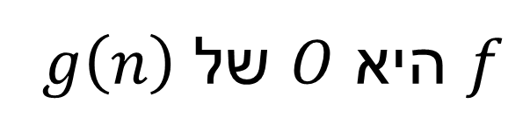
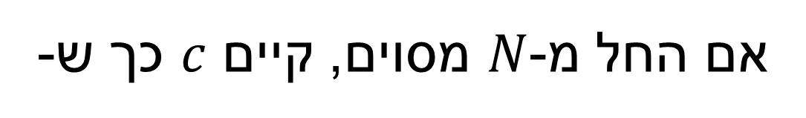

סימון O גדול
הגדרה פורמלית
בהינתן שתי פונקציות (חיוביות ומונוטוניות), $f\left(n\right),g\left(n\right)$
נאמר ש-
$f$ היא $O$ של $g\left(n\right)$
או במילים
$$f\left(n\right)=O\left(g\left(n\right)\right), n→∞$$
אם החל מ-$N$ מסוים, קיים $c$ כך ש-
$$f\left(n\right)≤c⋅g\left(n\right), n>N$$
Notes:
הַשקף מַסבִּיר אֶת הַהַגְדָּרָה הַפּוֹרְמָלִית שֶׁל "O גדול" בִּתְאוֹרִיַּת הַסְּבִיכוּת. הוא מַצִּיג שְׁתֵּי פוּנְקְצְיוֹת, f(n) וְ-g(n), וְאוֹמֵר שֶׁ-f(n) הִיא O גדול שֶׁל g(n) (f(n) = O(g(n))) אִם קַיָּם קְבוּעַ c וּמִסְפַּר N, כָּךְ שֶׁלְּכָל n > N, מתקיים: f(n) ≤ c * g(n). במילים אחרות, g(n) חוסמת את f(n) מלמעלה עבור ערכים גדולים מספיק של n (עד כדי קבוע). ההרצאה מדגישה שההגדרה אינה אינטואיטיבית בהתחלה, אבל היא תהפוך ברורה יותר עם עבודה נוספת.

Slide 23

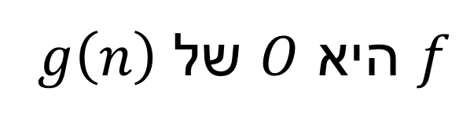
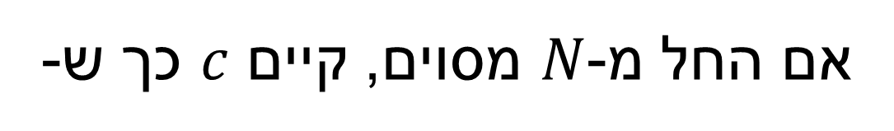

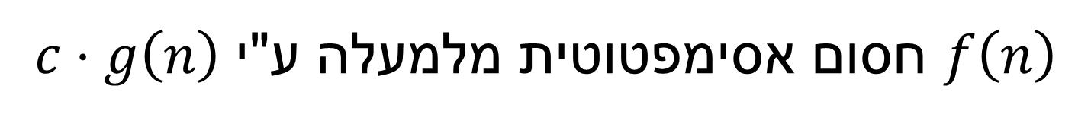
סימון O גדול
הגדרה פורמלית
בהינתן שתי פונקציות (חיוביות ומונוטוניות), $f\left(n\right),g\left(n\right)$
נאמר ש-
$f$ היא $O$ של $g\left(n\right)$
או במילים
$$f\left(n\right)=O\left(g\left(n\right)\right), n→∞$$
אם החל מ-$N$ מסוים, קיים $c$ כך ש-
$$f\left(n\right)≤c⋅g\left(n\right), n>N$$
$f\left(n\right)$ חסום אסימפטוטית מלמעלה ע"י $c⋅g\left(n\right)$
Notes:
ההרצאה מסבירה את המושג "O גדול" (Big O notation) בהקשר של סיבוכיות אלגוריתמים. הנקודה המרכזית היא הגדרתו הפורמלית:
פונקציה f(n) היא O גדול של פונקציה g(n) (נסמן: f(n) = O(g(n))) אם קיימים קבועים c ו-N כך שלכל n>N מתקיים: f(n) ≤ c * g(n). במילים אחרות, f(n) חסומה אסימפטוטית מלמעלה על ידי g(n) (עד כדי קבוע).
ההרצאה מדגישה שזו אינה הגדרה אינטואיטיבית בהתחלה, אך תתבהר עם תרגול.

Slide 24









סימון O גדול
הגדרה פורמלית
$$f\left(n\right)=O\left(g\left(n\right)\right)$$
if
$$f\left(n\right)≤c⋅g\left(n\right), n>N$$
דוגמאות
$$n=O\left(n\right)$$
because
$$n≤c⋅n, c=1, n≥0$$
$$20n=O\left(n\right)$$
because
$$n≤c⋅n, c=20, n≥0$$
$$n=O\left(n^{2}\right)$$
because
$$n≤c⋅n^{2}, c=1, n≥0$$
$$n^{2}≠O\left(n\right)$$
because
for every $N$ and every $c$ there is an $n>N$ such that
Notes:
המסמך מסביר את משמעות הסימון O(g(n)) בתורת הסיבוכיות. f(n) היא O(g(n)) אם קיימים קבועים c ו-N כך שלכל n > N מתקיים f(n) ≤ c * g(n). ההסבר כולל מספר דוגמאות:
* **n = O(n):** נכון, כי n ≤ 1 * n לכל n ≥ 0.
* **20n = O(n):** נכון, כי 20n ≤ 20 * n לכל n ≥ 0.
* **n = O(n²):** נכון, כי n ≤ 1 * n² לכל n ≥ 0.
* **n² ≠ O(n):** לא נכון, כי אין קבוע c כך שמתקיים n² ≤ c * n לכל n גדול מספיק. לכל c ניתן למצוא n גדול דיו כך שהאי-שוויון לא יתקיים.
הדוגמאות מדגימות כיצד להוכיח או להפריך קשר O בין פונקציות. ההוכחה עבור n² ≠ O(n) מתבססת על מציאת n גדול מספיק כך שהאי-שוויון לא מתקיים עבור כל c נתון.

Slide 25






סימון O גדול
הגדרה פורמלית
$$f\left(n\right)=O\left(g\left(n\right)\right)$$
if
$$f\left(n\right)≤c⋅g\left(n\right), n>N$$
דוגמאות
$$n=O\left(n\right)$$
because
$$n≤c⋅n, c=1, n≥0$$
$$20n=O\left(n\right)$$
because
$$n≤c⋅n, c=20, n≥0$$
$$n=O\left(n^{2}\right)$$
because
$$n≤c⋅n^{2}, c=1, n≥0$$
$$n^{2}≠O\left(n\right)$$
because
for every $N$ and every $c$ there is an $n>N$ such that
$$n^{2}>c⋅n$$
Notes:
The slide defines Big O notation: f(n) = O(g(n)) if f(n) ≤ c * g(n) for some constant c and all n > N (where N is some threshold). It then gives examples illustrating this: n = O(n), 20n = O(n), and n = O(n²). Importantly, it demonstrates that n² ≠ O(n), because for any chosen N and c, there's always a larger n where n² > c*n, violating the definition. The audio snippet reinforces the process of choosing N and c to show this inequality.

Slide 26



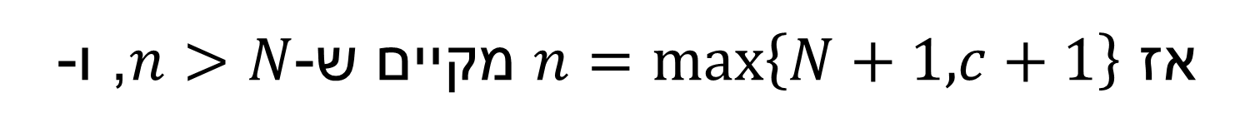
סימון O גדול
הגדרה פורמלית
$$f\left(n\right)=O\left(g\left(n\right)\right)$$
if
$$f\left(n\right)≤c⋅g\left(n\right), n>N$$
דוגמאות
for every $N$ and every $c$ there is an $n>N$ such that
$$n^{2}>c⋅n$$
הוכחה:
אז $n=\max\left\{N+1,c+1\right\}$ מקיים ש-$n>N$, ו-
נבחר $N$ ו-$c$ כלשהם.
$$n^{2}=n⋅n>c⋅n$$
Notes:
This slide defines Big O notation (O) in computer science. It states that *f(n) = O(g(n))* if there exists constants *c* and *N* such that for all *n > N*, *f(n) ≤ c ⋅ g(n)*. In simpler terms, *f(n)* grows no faster than *g(n)*.
The slide then gives a proof demonstrating this for the example where *f(n) = n²* and *g(n) = n*. It shows that you can always find an *n* greater than any given *N* such that *n² > c ⋅ n* holds true, thus proving *n² = O(n)* is false. A specific value of *n* satisfying the inequality is constructed from *N* and *c*.

Slide 27
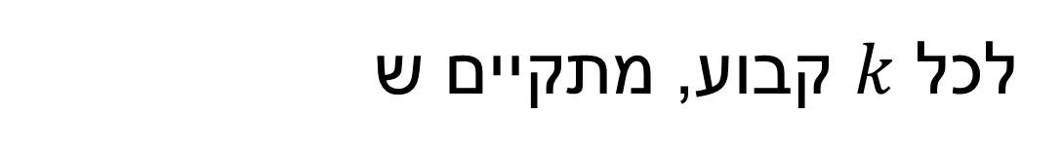

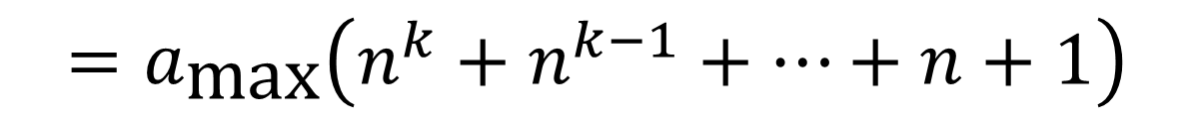
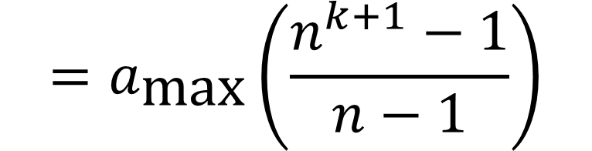
סימון O גדול
לכל $k$ קבוע, מתקיים ש
טענה:
$$f\left(n\right)=a_{k}n^{k}+a_{k−1}n^{k−1}+…+a_{1}n+a_{0}=O\left(n^{k}\right)$$
נגדיר
הוכחה:
$$a_{\text{max}}=\max\left\{a_{0},…,a_{k}\right\}$$
$$⇒f\left(n\right)≤a_{\text{max}}n^{k}+a_{\text{max}}n^{k−1}+…+a_{\text{max}}n+a_{\text{max}}$$
$$=a_{\text{max}}\left(n^{k}+n^{k−1}+…+n+1\right)$$
$$=a_{\text{max}}\left(\frac{n^{k+1}−1}{n−1}\right)$$
סכום של טור הנדסי
Notes:
הדף מראה הוכחה לכך שפולינום ממעלה k, f(n) = a<sub>k</sub>n<sup>k</sup> + a<sub>k-1</sub>n<sup>k-1</sup> + ... + a<sub>1</sub>n + a<sub>0</sub>, הוא O(n<sup>k</sup>).
ההוכחה מתבססת על מציאת חסם עליון לפולינום. היא מגדירה a<sub>max</sub> = max{a<sub>0</sub>, ..., a<sub>k</sub>} ומראה ש-f(n) קטן או שווה לסכום של סדרה הנדסית, שניתן לחשב את סכומו באופן ישיר ולמצוא לו חסם עליון שהוא O(n<sup>k</sup>). במילים אחרות, הפונקציה f(n) גדלה לא יותר מהר מ-n<sup>k</sup> לערכים גדולים של n.

Slide 28
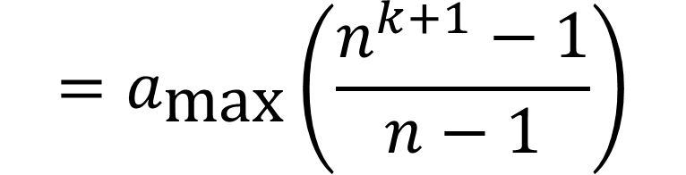
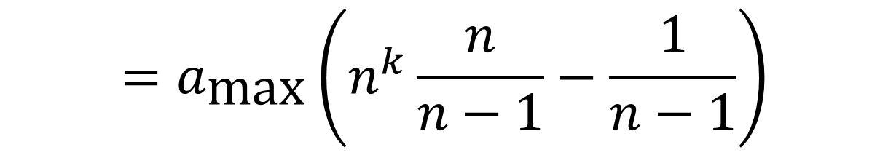

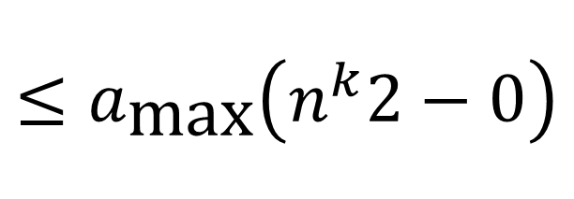

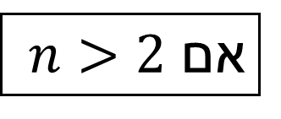
סימון O גדול
לכל $k$ קבוע, מתקיים ש
טענה:
$$f\left(n\right)=a_{k}n^{k}+a_{k−1}n^{k−1}+…+a_{1}n+a_{0}=O\left(n^{k}\right)$$
הוכחה:
$$=a_{\text{max}}\left(\frac{n^{k+1}−1}{n−1}\right)$$
$$=a_{\text{max}}\left(n^{k}\frac{n}{n−1}−\frac{1}{n−1}\right)$$
$$≤a_{\text{max}}\left(n^{k}2−0\right)$$
אם $n>2$
$$≤2$$
שלילי
$$=2a_{\text{max}}n^{k}$$
Notes:
המשפט המרכזי בעמוד הוא הוכחה לכך שפולינום ממעלה k, f(n) = a<sub>k</sub>n<sup>k</sup> + a<sub>k-1</sub>n<sup>k-1</sup> + ... + a<sub>1</sub>n + a<sub>0</sub>, הוא O(n<sup>k</sup>).
ההוכחה מראה שניתן לחסום את f(n) מלמעלה באמצעות 2a<sub>max</sub>n<sup>k</sup> כאשר a<sub>max</sub> הוא המקדם הגדול ביותר בפולינום. החישוב מתבסס על ניתוח של הביטוי a<sub>max</sub>(n<sup>k+1</sup> - 1) / (n-1) עבור n > 2, ומראה שהביטוי קטן או שווה ל 2a<sub>max</sub>n<sup>k</sup>. במקרה ש n ≤ 2, הביטוי עדיין חסום מלמעלה על ידי קבוע. לכן, f(n) הוא O(n<sup>k</sup>).

Slide 29

סימון O גדול
לכל $k$ קבוע, מתקיים ש
טענה:
$$f\left(n\right)=a_{k}n^{k}+a_{k−1}n^{k−1}+…+a_{1}n+a_{0}=O\left(n^{k}\right)$$
הוכחה:
$$=a_{\text{max}}\left(\frac{n^{k+1}−1}{n−1}\right)$$
$$=a_{\text{max}}\left(n^{k}\frac{n}{n−1}−\frac{1}{n−1}\right)$$
$$≤2a_{\text{max}}n^{k}$$
כלומר...
$$≤2$$
שלילי
Notes:
הדף מציג הוכחה לכך שפונקציה פולינומית מדרגה k, f(n) = a<sub>k</sub>n<sup>k</sup> + a<sub>k-1</sub>n<sup>k-1</sup> + ... + a<sub>1</sub>n + a<sub>0</sub>, היא O(n<sup>k</sup>).
ההוכחה מבוססת על כך שניתן לחסום את הפונקציה מלמעלה ע"י a<sub>max</sub> כפול ביטוי שבו 𝑛/(𝑛−1) מכיל את n<sup>k</sup> ואילו 1/(𝑛−1) קטן מ-2 עבור n גדול מ-1. בכך, הביטוי כולו קטן מ- 2a<sub>max</sub>n<sup>k</sup> , ולכן f(n) היא O(n<sup>k</sup>).

Slide 30
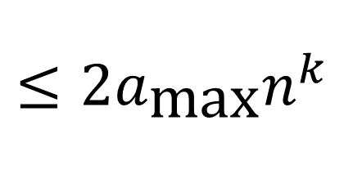

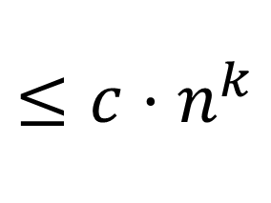

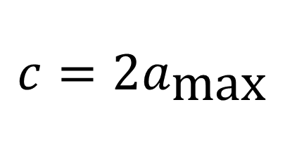

סימון O גדול
לכל $k$ קבוע, מתקיים ש
טענה:
$$f\left(n\right)=a_{k}n^{k}+a_{k−1}n^{k−1}+…+a_{1}n+a_{0}=O\left(n^{k}\right)$$
הוכחה:
$$≤2a_{\text{max}}n^{k}$$
$$f\left(n\right)$$
או
$$≤c⋅n^{k}$$
$$f\left(n\right)$$
$$n>2$$
וגם
$$c=2a_{\text{max}}$$
עבור
Notes:
ההוכחה מראה שפולינום מדרגה `k` הוא `O(n^k)`. הוכחה זו מבוססת על כך שניתן למצוא קבוע `c = 2a_max` (כאשר `a_max` הוא המקסימום בין מקדמי הפולינום) כך שלכל `n > 2` מתקיים `f(n) ≤ c * n^k`. במילים אחרות, הפולינום חסום מעל על ידי פונקציה `c * n^k`, מה שמראה שהוא `O(n^k)`.

Slide 31


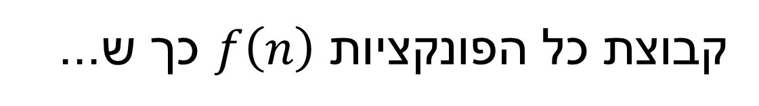

סימון O גדול
הערה
עם סימן = הוא מטעה!
$$f\left(n\right)=O\left(g\left(n\right)\right)$$
הסימון
היא למעשה קבוצה
$$O\left(g\left(n\right)\right)$$
קבוצת כל הפונקציות $f\left(n\right)$ כך ש...
לכן, הסימון היותר נכון הוא
$$f\left(n\right)∈O\left(g\left(n\right)\right)$$
אבל כבר התרגלנו לסימן = ...
Notes:
הנקודה המרכזית של השקף היא להסביר את המשמעות של סימון Big O. הסימון `f(n) = O(g(n))` הוא מטעה, מכיוון ש-O(g(n)) אינו ערך יחיד אלא קבוצה של פונקציות. לכן, סימון מדויק יותר הוא `f(n) ∈ O(g(n))`, כלומר f(n) שייכת לקבוצה O(g(n)). הסימון `=` הוא נוטציה מקובלת ועתיקה, למרות שהוא אינו מדויק מתמטית.

Slide 32





סימון O גדול
סדרי גודל
סיבוכיות פולינומיאלית
Polynomial complexity
$$O\left(1\right)$$
$$O\left(n\right)$$
$$O\left(n^{2}\right)$$
$$O\left(n^{3}\right)$$
$$O\left(n^{k}\right)$$
Lower complexity
Higher complexity
Notes:
The slide displays a line graph representing algorithm time complexity. The horizontal axis shows increasing complexity, from O(1) (constant time) to O(n<sup>k</sup>) (polynomial time). The section between O(n) and O(n<sup>k</sup>) is labeled "Polynomial complexity" in both English and Hebrew. The slide visually communicates that polynomial complexities, though varying, are still considered relatively tractable compared to higher-order complexities.

Slide 33







סימון O גדול
סדרי גודל
סיבוכיות אקפוננציאלית
Exponential complexity
$$O\left(1\right)$$
$$O\left(n\right)$$
$$O\left(n^{k}\right)$$
$$O\left(2^{n}\right)$$
$$O\left(3^{n}\right)$$
$$O\left(n!\right)$$
$$O\left(n^{2}\right)$$
$$O\left(n^{3}\right)$$
Lower complexity
Higher complexity
Notes:
The slide depicts a spectrum of algorithm time complexity, ranging from lower to higher complexity. It shows how complexity increases as the function of input size (`n`) changes:
* **Lower Complexity:** O(1) (constant time) and O(n<sup>k</sup>) (polynomial time).
* **Exponential Complexity:** O(2<sup>n</sup>), O(3<sup>n</sup>), and O(n!) (factorial time). These are marked as significantly more complex than the lower-complexity functions.
The slide visually represents the growth of runtime as input size increases. It illustrates the substantial difference in complexity between polynomial and exponential time algorithms.

Slide 34




סימון O גדול
סדרי גודל
סיבוכיות פולינומיאלית
Polynomial complexity
$$O\left(1\right)$$
$$O\left(\log{n}\right)$$
$$O\left(n\right)$$
$$O\left(n^{2}\right)$$
$$O\left(n^{3}\right)$$
Lower complexity
Higher complexity
Notes:
הדף מציג סולם של סיבוכיות אלגוריתמים, הנמדדת באמצעות סימון גדול O. הצד השמאלי של הסולם מייצג סיבוכיות נמוכה יותר (O(1), O(log n), O(n)), והצד הימני סיבוכיות גבוהה יותר (O(n²), O(n³)). הקטע המרכזי (O(n) עד O(n²)) מוגדר כסיבוכיות פולינומית. ההרצאה מתמקדת בסיבוכיות פולינומית ובהשוואה בין סדרי גודל שונים, תוך התייחסות לאלגוריתמים בעלי סיבוכיות גבוהה יותר.

Slide 35

סימון O גדול
סדרי גודל
סיבוכיות לוגריתמית
Logarithmic complexity
$$O\left(1\right)$$
$$O\left(\log{n}\right)$$
$$O\left(n\right)$$
$$O\left(n^{2}\right)$$
$$O\left(n^{3}\right)$$
Lower complexity
Higher complexity
סיבוכיות תת לינארית
Sublinear complexity
Notes:
The slide depicts a spectrum of algorithmic complexities, ranging from lower to higher complexity. Key points are:
* **Sublinear complexity:** Includes complexities like O(1) (constant), O(log n) (logarithmic), and O(n) (linear). O(log n) is described as a complexity found between constant and linear.
* **Logarithmic complexity:** Specifically mentioned as O(log n), it is situated between O(1) and O(n).
* **Higher complexity:** Includes complexities like O(n²) (quadratic) and O(n³) (cubic). The text mentions O(n log n) as a common complexity found between O(n) and O(n²).
The slide emphasizes the relative scale of these complexities, with constant time being the most efficient and cubic time being significantly less efficient.

Slide 36






סימון O גדול
סדרי גודל
$$O\left(1\right)$$
$$O\left(\log{n}\right)$$
$$O\left(n\right)$$
$$O\left(n\log{n}\right)$$
$$O\left(n^{2}\right)$$
$$O\left(n^{2}\log{n}\right)$$
Lower complexity
Higher complexity
Notes:
הדף מציג סדר גודל של מורכבות אלגוריתמים, המיוצג באמצעות סימון O גדול (Big O Notation). הוא מראה סולם של מורכבות, החל מ-O(1) (מורכבות קבועה, נמוכה ביותר) ועד O(n²log n) (מורכבות גבוהה). הדף מדגיש את O(n log n) כמורכבות נפוצה במדעי המחשב, הנמצאת בין O(n) ל- O(n²). הוא מזכיר גם את קיומם של סדרי גודל נוספים בין אלה, כגון log*n, המדגימים רמות מורכבות עדינות יותר.

Slide 37






סימון O גדול
סדרי גודל
$$O\left(1\right)$$
$$O\left(log log{n}\right)$$
$$O\left(\log{n}\right)$$
$$O\left(n\right)$$
$$O\left(n\log{n}\right)$$
$$O\left(n^{2}\right)$$
$$O\left(n^{2}\log{n}\right)$$
Lower complexity
Higher complexity
Notes:
ההרצאה דנה בסדרי גודל של סיבוכיות אלגוריתמים, תוך שימוש בסימון O גדול. היא מציגה סדרת סיבוכיות, כאשר O(1) היא הסיבוכיות הנמוכה ביותר (קבועה), ו-O(n) היא הסיבוכיות הגבוהה ביותר (ליניארית). בין לבין נמצאות סיבוכיות כמו O(log n) ו-O(log log n), המהוות דרגות ביניים. ההרצאה מדגישה את קיומן של סיבוכיות גבוהות יותר מאשר O(n) , כמו סיבוכיות אקספוננציאלית (לדוגמה, 2<sup>n</sup>, 3<sup>n</sup>) וסיבוכיות פקטוריאלית (n!), ומציינת את קיומו של "לוג כוכבית" (log* n), המתייחס למספר הפעמים שצריך לחשב לוגריתם כדי לקבל מספר קטן מ-1. ההרצאה מסבירה כי למרות ש- O(n!) נראה כמו הסיבוכיות הגבוהה ביותר, תמיד ניתן למצוא סיבוכיות גבוהות יותר.

Slide 38



סימון O גדול
סדרי גודל
$$O\left(1\right)$$
$$O\left(\log^{∗}{n}\right)$$
$$O\left(log log{n}\right)$$
$$O\left(\log{n}\right)$$
$$O\left(n\right)$$
$$O\left(n^{2}\right)$$
$$O\left(n\log{n}\right)$$
$$O\left(n^{2}\log{n}\right)$$
Lower complexity
Higher complexity
Notes:
הַשקף מציג סולם של מורכבות חישובית, ממומש בציר המייצג את סדר הגודל של זמן הריצה של אלגוריתם. הציר מתחיל במורכבות נמוכה (O(1)) ועולה למורכבות גבוהה יותר (O(log n)). בין לבין מופיעות מורכבויות ביניים: O(log* n) ו- O(log log n).
ההרצאה מסבירה ש- O(log* n) ("לוג סטאר") מייצג את מספר הפעמים שצריך להפעיל את פונקציית הלוגריתם על n כדי להגיע ל-1. בפועל, הוא מתנהג כמו O(1) (הוא גדל כל כך לאט עד שאין הבדל משמעותי), אבל תיאורטית יש לו חשיבות. הַשקף מציג את O(log log n) כמורכבות נוספת בין O(1) ל-O(log n). בנוסף, הַהרצאה מזכירה סימונים נוספים (ללא פירוט), תוך התייחסות לסימון O הגדול.

Slide 39
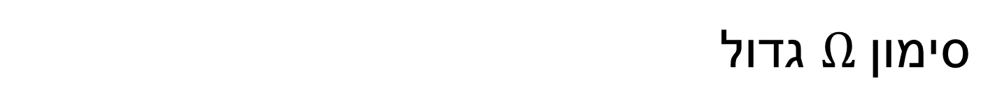









;
סימונים אחרים
סימון O גדול
$$f\left(n\right)=O\left(g\left(n\right)\right)$$
if
$$f\left(n\right)≤c⋅g\left(n\right), n>N$$
סימון $Ω$ גדול
$$f\left(n\right)=Ω\left(g\left(n\right)\right)$$
if
$$f\left(n\right)≥c⋅g\left(n\right), n>N$$
$$f\left(n\right)=n^{4}+n+\log{n}$$
דוגמא
$$f\left(n\right)=O\left(n^{4}\right)$$
$$f\left(n\right)=Ω\left(\log{n}\right)$$
$$f\left(n\right)=O\left(n^{5}\right)$$
$$f\left(n\right)=Ω\left(n^{4}\right)$$
$$f\left(n\right)≠O\left(n\right)$$
$$f\left(n\right)≠Ω\left(n^{5}\right)$$
Notes:
הדף מציג את הסימונים של "O גדול" (O) ו-"Ω גדול" (Ω) באנליזה של אלגוריתמים. הסימון O(g(n)) מציין גבול עליון אסימפטוטי לפונקציה f(n), כלומר f(n) גדלה לא יותר מהר מ-g(n). הסימון Ω(g(n)) מציין גבול תחתון אסימפטוטי, כלומר f(n) גדלה לא פחות מהר מ-g(n).
הדוגמה f(n) = n⁴ + n + log n ממחישה את השימוש בסימונים. היא מראה כי f(n) היא O(n⁴) (אבל לא O(n⁵)) ו-Ω(n⁴) (אבל לא Ω(n⁵)) ו-Ω(log n). הדבר מדגיש כי פונקציה יכולה להיות O ו-Ω של פונקציות שונות בו זמנית, ותכונות אלה קשורות לגדילה האסימפטוטית של הפונקציה, ולא לערכיה המדויקים.

Slide 40
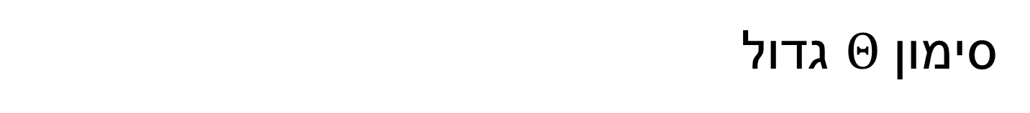



סימונים אחרים
סימון $Θ$ גדול
$$f\left(n\right)=Θ\left(g\left(n\right)\right)$$
if
$$f\left(n\right)=O\left(g\left(n\right)\right)$$
and
$$f\left(n\right)=Ω\left(g\left(n\right)\right)$$
Notes:
הדף מציג את הגדרת הסימון Θ (תטא) באלגוריתמים. Θ(g(n)) מגדיר את קבוצת הפונקציות f(n) כאלו ש f(n) = O(g(n)) ו-f(n) = Ω(g(n)) בו זמנית. במילים אחרות, f(n) היא חסומה הן מלמעלה והן מלמטה ע"י g(n). הדף מציג את הסימון Θ בנוסף לסימונים O (חסם עליון) ו- Ω (חסם תחתון) ומדגיש ש- Θ היא צומת O ו- Ω. ההרצאה מציגה תרגיל דוגמה: לבדוק האם מערך של מספרים הוא "מושלם" (כל מספר מופיע פעם אחת בלבד). מוצגות שתי שיטות לפתרון: שיטה נאיבית (עם שתי לולאות מקוננות) ושיטה יעילה יותר (משתמשת במערך עזר).

Slide 41

איך מודדים ביצועים של אלגוריתם?
$$O\left(n\right)$$
measure_sum.py
×
מה הסיבוכיות O פה?
1
2
3
4
5
6
7
8
9
10
11
12
13
14
15
16
17
import random
import timeit
def generate_random_ints(n):
return [random.randint(0, n) for _ in range(n)]
time = [0]*100
for i in range(1, 100):
lst = generate_random_ints(i)
time_i = timeit.timeit(
lambda: n in lst,
number=10000
)
time[i]=time_i
import matplotlib.pyplot as plt
plt.plot(time)
למרות שלפעמים מוצאים
את n מוקדם, אנחנו
בוחנים את המקרה הגרוע!
n in lst
Notes:
ההרצאה עוסקת באיך מודדים ביצועים של אלגוריתמים, במיוחד את הסיבוכיות שלהם. היא מדגישה את חשיבות בחינת "המקרה הגרוע ביותר" (worst-case scenario) כבסיס לקביעת סיבוכיות O(n), שכן הוא הכי קל לחישוב והכי שימושי. העמוד מציג קוד שמודד את זמן הריצה של חיפוש אלמנט ברשימה, תוך שימוש ב-`timeit` וב-`matplotlib` לצורך הצגת התוצאות הגרפיות. הקוד בודק את זמן החיפוש עבור רשימות גדלים שונים ומדגים את התנהגות זמן הריצה.

Slide 42
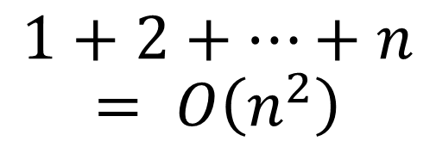

תרגיל
רשימה של מספרים בגודל נקראת מושלמת אם היא מכילה כל מספר פעם אחת בדיוק
יש לממש תכנית המקבלת רשימה של מספרים ומחזירה True אם היא מושלמת ו-False אם לא
סיבוכיות זמן
loop_in_loop.py
×
1
2
3
4
5
6
def perfect_list(A):
for i in range(len(A)):
for j in range(i+1, len(A)):
if A[i] == A[j]:
return False
return True
$$1+2+…+n$$
$$= O\left(n^{2}\right)$$
סיבוכיות מקום
$$O\left(1\right)$$
Notes:
העמוד מתאר פונקציה בשם `perfect_list` הבודקת אם רשימה של מספרים היא "מושלמת" – כלומר, כל מספר מופיע בה פעם אחת בדיוק.
הפונקציה עובדת בשתי לולאות מקוננות: לולאה חיצונית עוברת על כל איבר ברשימה, ולולאה פנימית בודקת אם אותו איבר מופיע שוב ברשימה. אם כן, הפונקציה מחזירה `False`; אחרת, לאחר בדיקת כל האיברים, היא מחזירה `True`.
**סיבוכיות זמן:** סיבוכיות הזמן היא O(n²), כיוון שלולאה פנימית עוברת על (בערך) n-i איברים בכל איטרציה של הלולאה החיצונית, והסכום של כל האיטרציות הוא סכום סדרה חשבונית השווה ל-O(n²).
**סיבוכיות מקום:** סיבוכיות המקום היא O(1), כלומר, כמות הזיכרון הנדרשת קבועה ואינה תלויה בגודל הרשימה.

Slide 43


תרגיל
רשימה של מספרים בגודל נקראת מושלמת אם היא מכילה כל מספר פעם אחת בדיוק
יש לממש תכנית המקבלת רשימה של מספרים ומחזירה True אם היא מושלמת ו-False אם לא
סיבוכיות זמן
memoization.py
×
1
2
3
4
5
6
def all_unique(lst):
memory = [False]*len(lst)
for i in lst:
if memory[i]:
return False
memory[i] = True
$$O\left(n\right)$$
סיבוכיות מקום
$$O\left(n\right)$$
Notes:
הדף מציג פונקציה בשפת פייתון, `all_unique`, הבודקת אם רשימה של מספרים היא "מושלמת", כלומר, מכילה כל מספר בדיוק פעם אחת. הפונקציה משתמשת במערך בוליאני (`memory`) בגודל הרשימה לאחסון מידע על הופעת כל מספר. סיבוכיות הזמן של הפונקציה היא O(n) וסיבוכיות המקום היא גם O(n), כאשר n הוא גודל הרשימה. הפונקציה מחזירה `True` אם הרשימה מושלמת ו-`False` אחרת.

